Slide 1
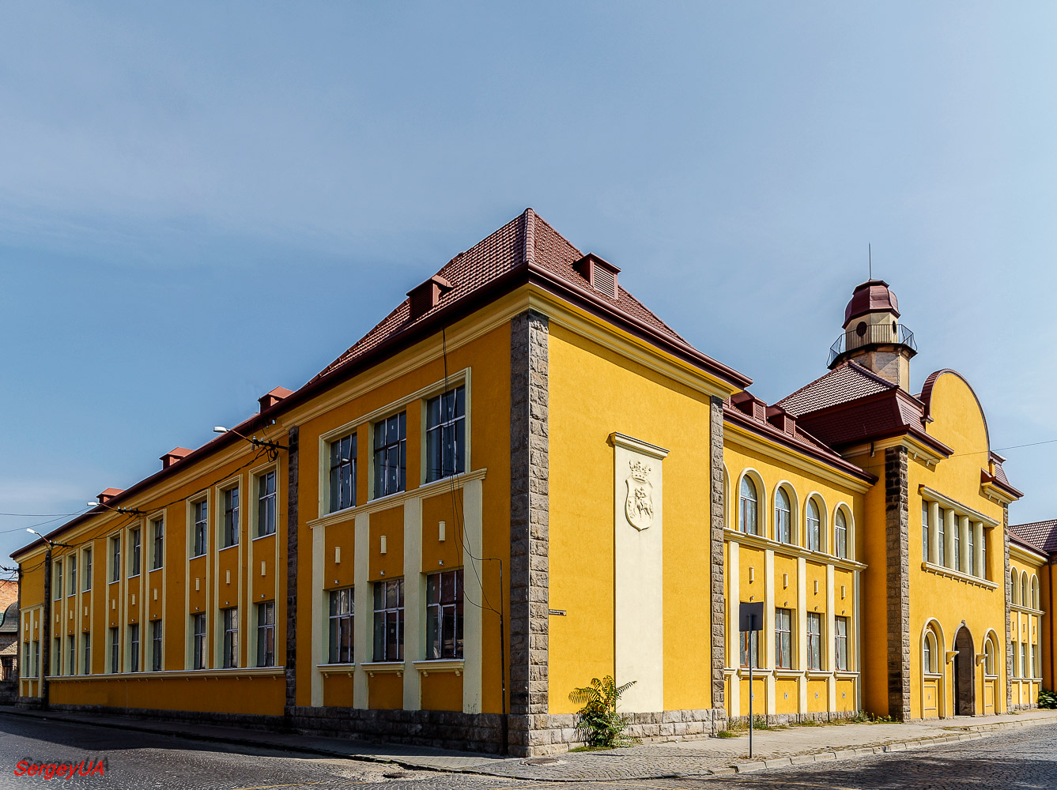
Звіт з навчальної(проєктної) практики у Комунальному закладі «Палац культури і мистецтв» Мукачівської міської ради
Студентки 3-го курсу
Русин Дарини

Slide 2
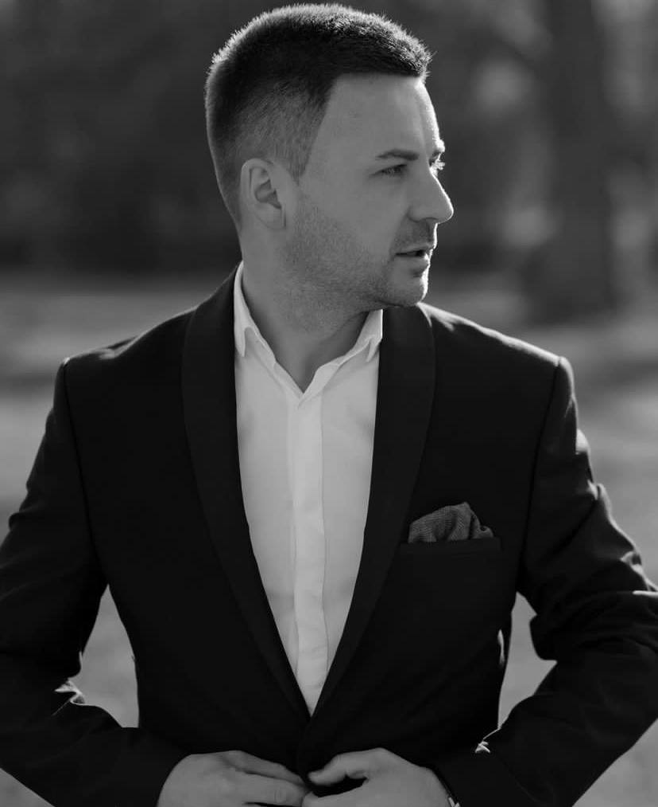
Контакти
вул. Штефана Августина, 19
email
palace.mukachevo@gmail.com
телефон
+380 (50) 222-01-20
Код ЄДРПОУ
02228090
Розпорядок роботи
Понеділок-п’ятниця
09.00 - 18.00
перерва 12.00-13.00
Керівництво
Директор
Чорій Юрій Юрійович
Підпорядкування
Управління освіти, культури, молоді та спорту Мукачівської міської ради

Slide 3
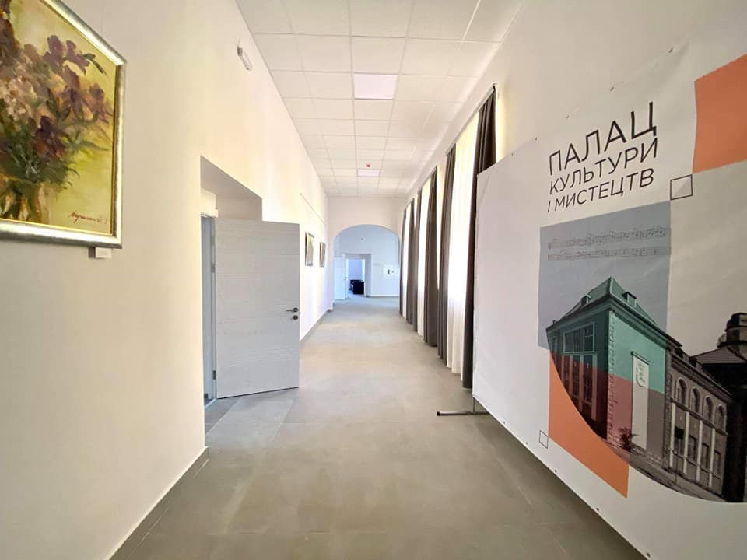
Палац культури і мистецтв - це сучасний культурно-мистецький простір, спрямований на задоволення культурних потреб жителів Мукачівської міської об'єднаної територіальної громади, підтримки художньої творчості, іншої самодіяльної творчої ініціативи, організації дозвілля та відпочинку, розширення та розвиток творчих зв’язків.
Його історія – це історія кількох поколінь талановитих, завзятих, творчих людей, які сприяють розширенню і збагаченню культурного простору міста Мукачева.

Slide 4
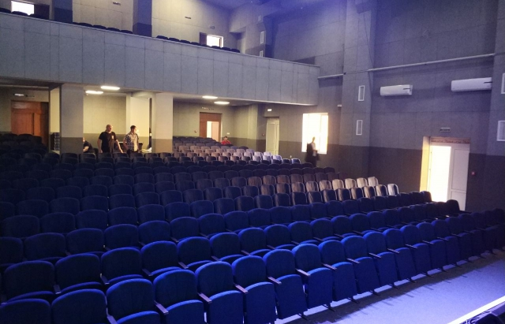
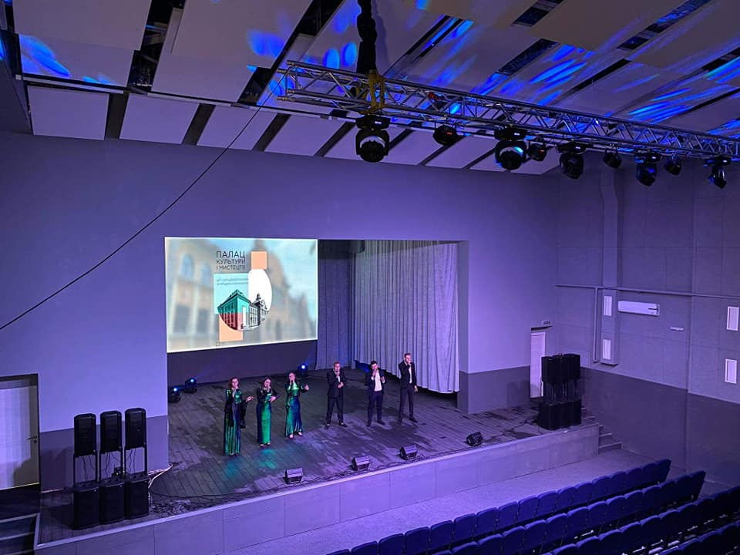
Заклад містить близько 100 багатофункціональних приміщень, серед яких:
концертна зала, загальною площею 330,00 кв.м. зі сценою площею 108,64 кв.м., з сучасними технічними можливостями та світловим забезпеченням є основним майданчиком для проведення загальноміських та міжнародних мистецьких заходів, виступів відомих артистів та колективів. Кількість глядацьких місць: 490, що є вагомою перевагою серед інших концертних залів регіону. Екран розміром 4 на 6 метрів формату 8к. Комфортне перебування артистів забезпечують сучасно облаштовані гримерки та душові кімнати;

Slide 5
конференц-зала, загальною площею 108,64 кв.м., передбачає проведення семінарів, форумів, тренінгів, лекцій, презентацій, майстер-класів, концертів камерної музики, виставок сучасного мистецтва, арт-галереї тощо. Оптимальна місткість зали - 80 осіб.
професійна студія звукозапису (єдина в області) з широким спектром послуг: зведення та мастеринг пісень, виготовлення аудіороликів, промо матеріалів, озвучення відео, навчальних та документальних фільмів, аудіокниг, передбачає можливість запису інструментів, голосу, хорів, колективів тощо. Технічне оснащення студії - апаратура брендових виробників: мікрофони фірми NEUMANN , акустичні монітори фірми ADAM. Найбільша гордість студії - ламповий підсилювач MARSHALL 1959 року та ювілейна колонка 1960 цього ж виробника. Більшість студій в Україні є приватними , тож це майже єдина професійна студія звукозапису, яка є власністю місцевої громади.

Slide 6
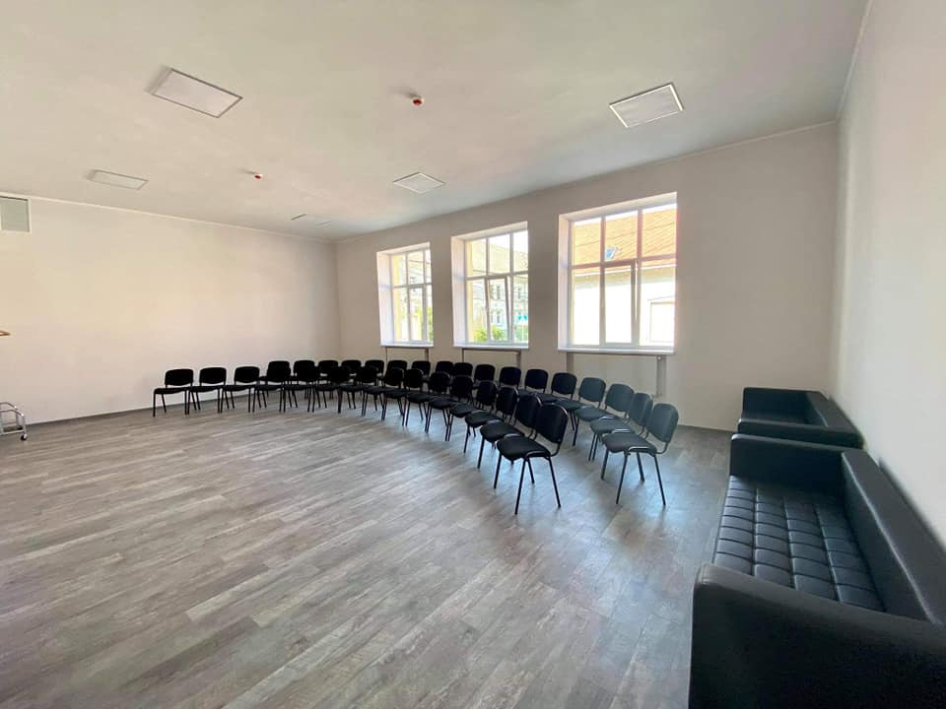
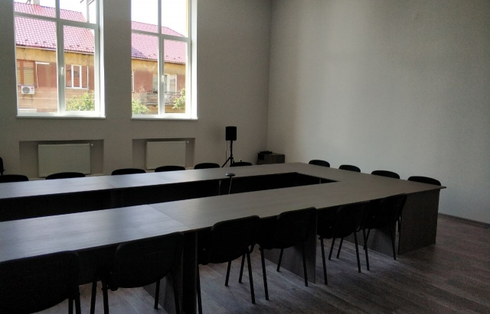
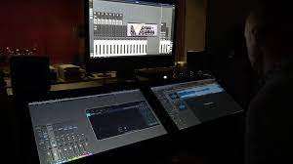

Slide 7
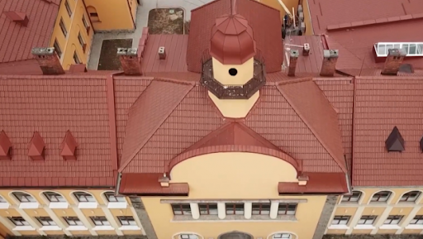
Cучасні зали для проведення репетицій та занять:
хореографічні зали;
зали для оркестрів та ансамблів;
зала циркової студії;
шахова зала;
хорові зали;
приміщення для занять з вокалу;
кімнати для індивідуальних занять на музичних інструментах.
Службові приміщення включають:
кабінети адміністрації;
серверну кімнату;
звукорежисерську кімнату;
гримерки;
роздягальні;
технічні приміщення;
санвузли.
Для того, щоб глядачі і відвідувачі проводили тут час з комфортом, у палаці передбачено:
арт-кав'ярню;
лаунж-зони;
гардероби.

Slide 8
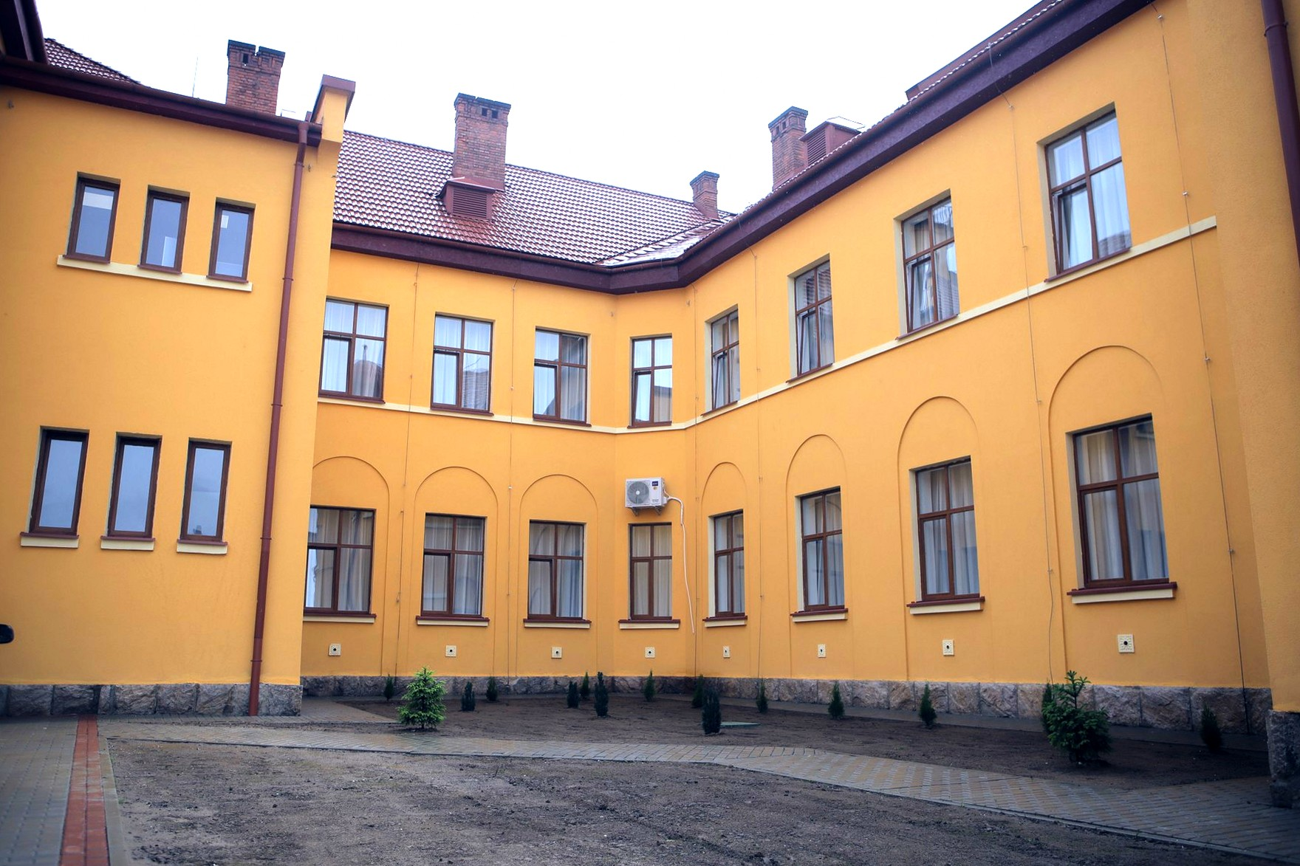
Затишний двір площею 505,69 кв.м., з озелененням сприяє гарному відпочинку та проведенню концертів, творчих зустрічей, арт-подій під відкритим небом.

Slide 9
З початку повномасштабного вторгнення ворога в Україну, Комунальний заклад «Палац культури і мистецтв» Мукачівської міської ради максимізував свою роботу. Через територіальну перевагу, сюди почали приїжджати артисти з різних куточків України та проводити різноманітні цікаві благодійні концерти на підтримку ЗСУ.
Завдяки цьому, моя практика в даній установі пройшла дуже насичено та цікаво. Я була задіяна до організації різних концертів, вистав та допомагала в підготовці до них. Це були виступи заслужених артистів України, вокальних гуртів, танцювальних студій та ансамблів.

Slide 10
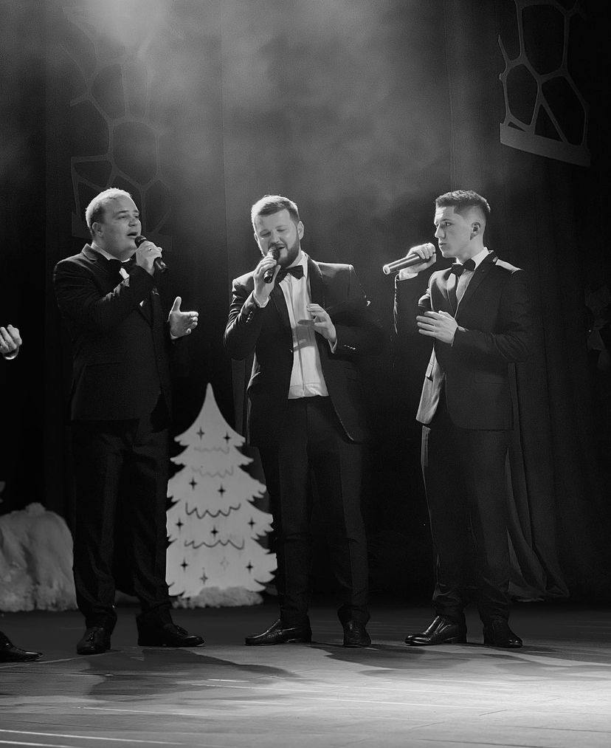
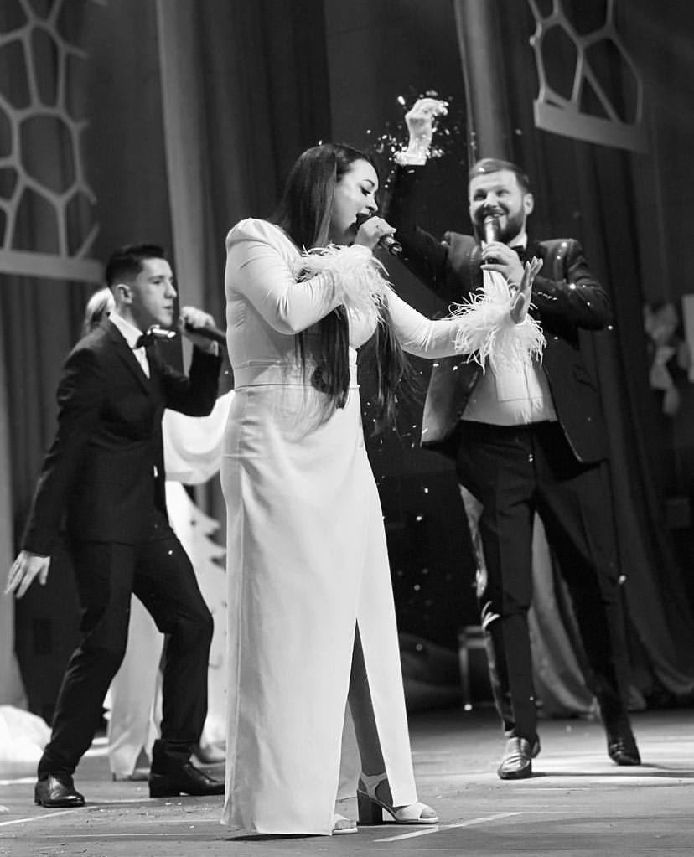
12.01.«Brevis vocal group»
Першим концертом, до якого була залучена я, був вокальний гурт Brevis. Справжній український колорит, старовинні архаїчні мелодії колядок та щедрівок, які переплелися із сучасною гармонією. Краса українського багатоголосся в поєднанні із звуковими та візуальними ефектами зробили їхню програму по-справжньому особливою.

Slide 11
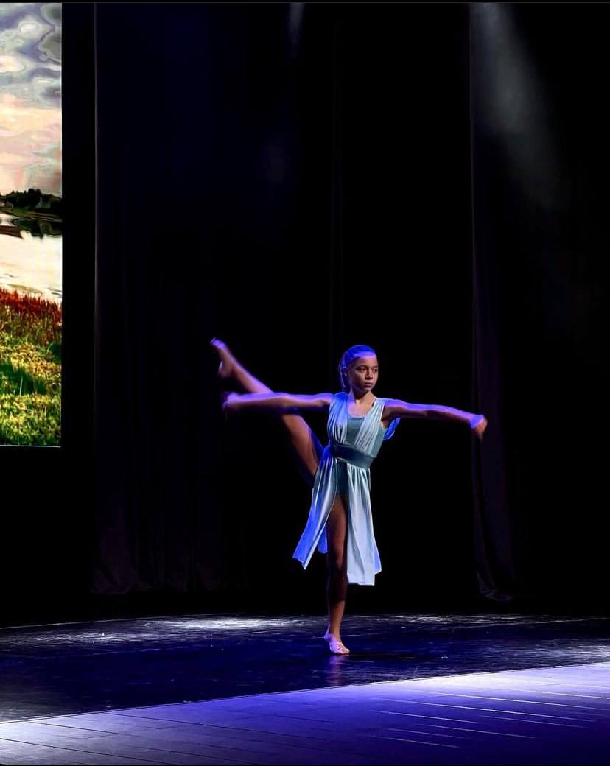
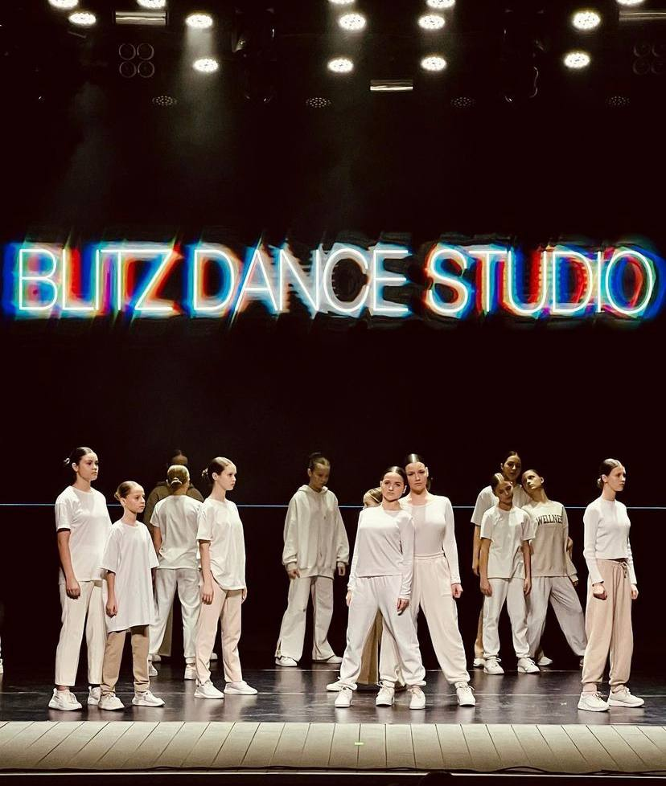
21.01. Благодійний концерт
Благодійний концерт від Creative dance centre та Blits dance studio, які підготували цікаві тематичні номери, для того, щоб підтримати наших захисників. Придбавши квиток на концерт люди долучались до збору коштів на підтримку 105 батальйону 63 механізованої бригади.

Slide 12
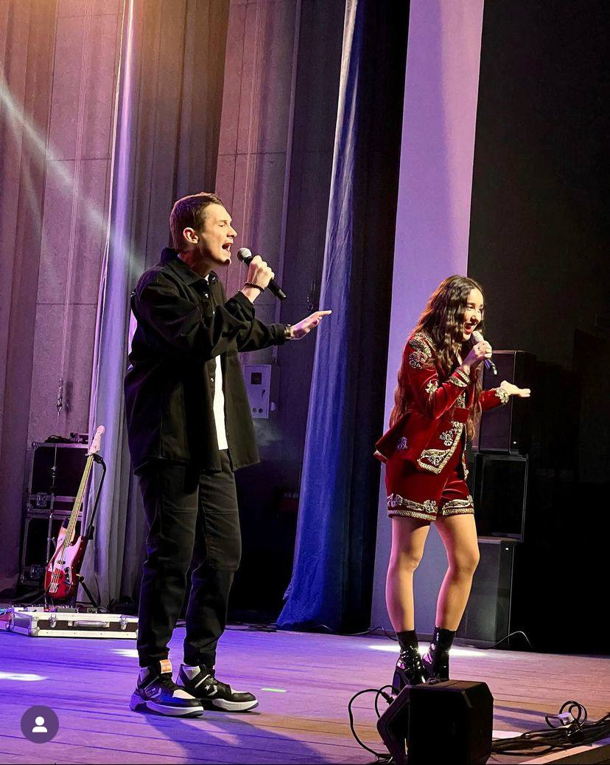
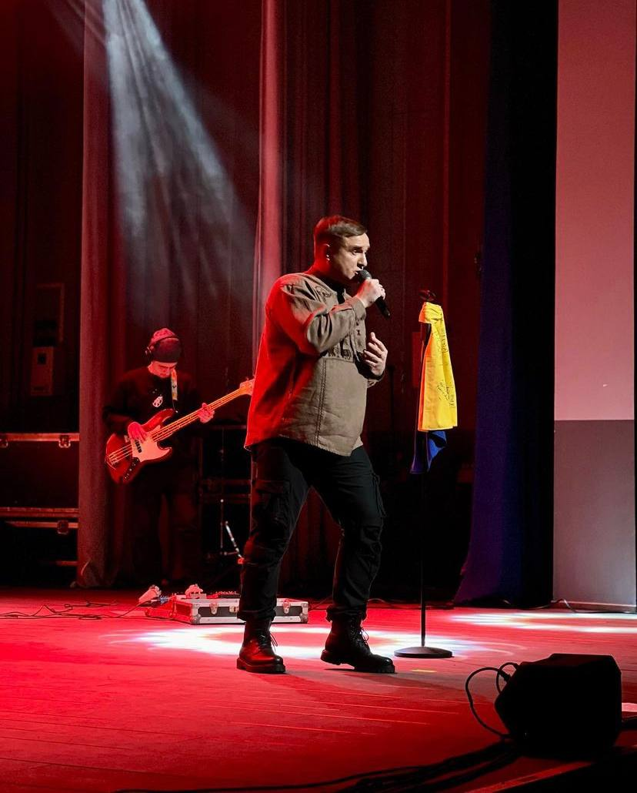
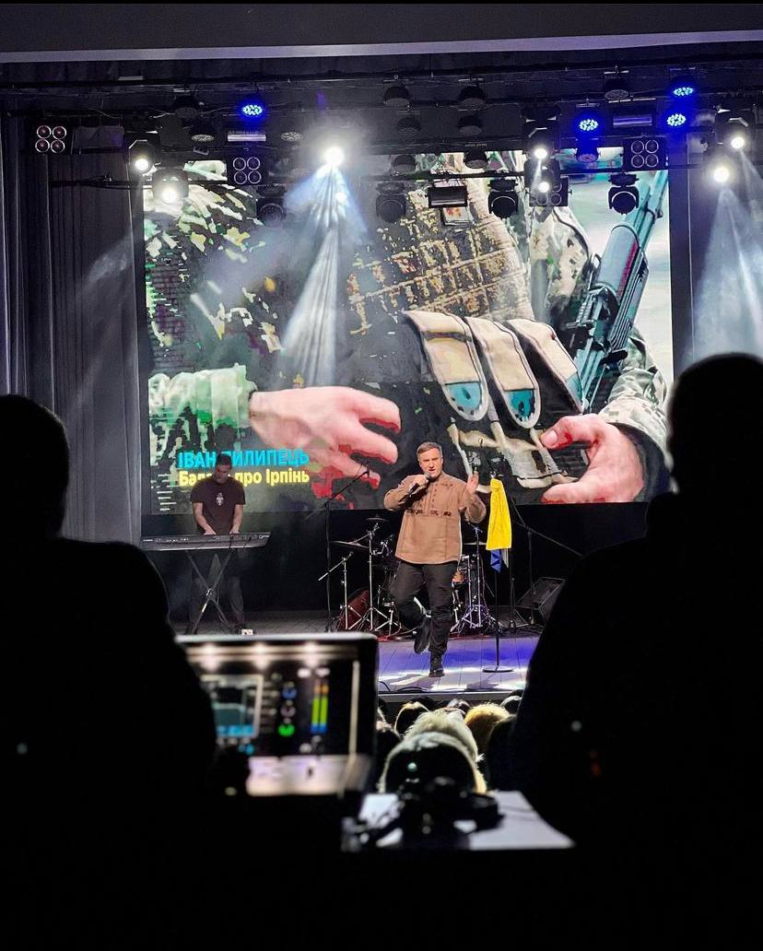
5.02. «Форпост»
Благодійний концерт «Форпост» за участі заслуженого артиста України Івана Пилипця та Поліни Дашкової, Діми Прокопова, народного музичного гурту «Остра Тирнина». Мета концерту – збір коштів для 128 бригади.

Slide 13
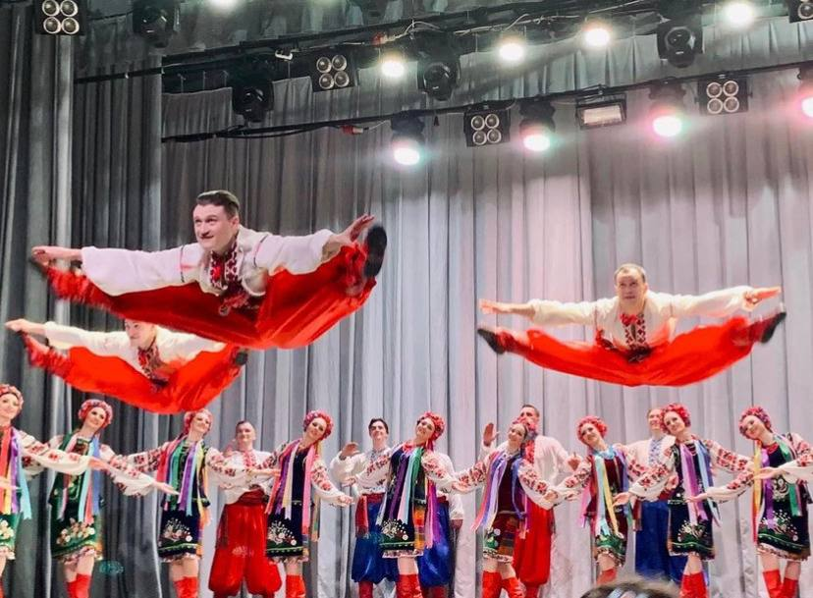
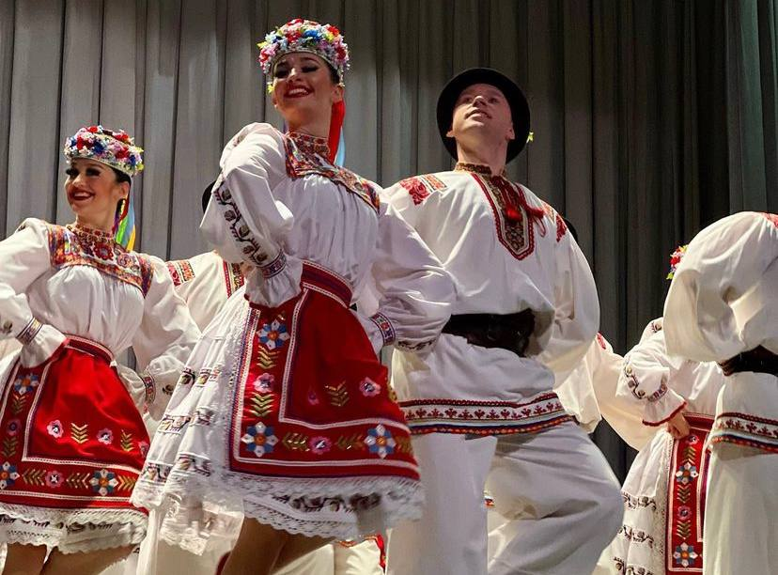
6.02. «Virsky»
Всесвітньо відомий колектив – Національний заслужений академічний ансамбль танцю України імені Павла Вірського. Яскраві національні костюми, запальна українська енергетика, колорит, виразні рухи, а також віртуозність та оригінальна інтерпретація народних стилів.

Slide 14
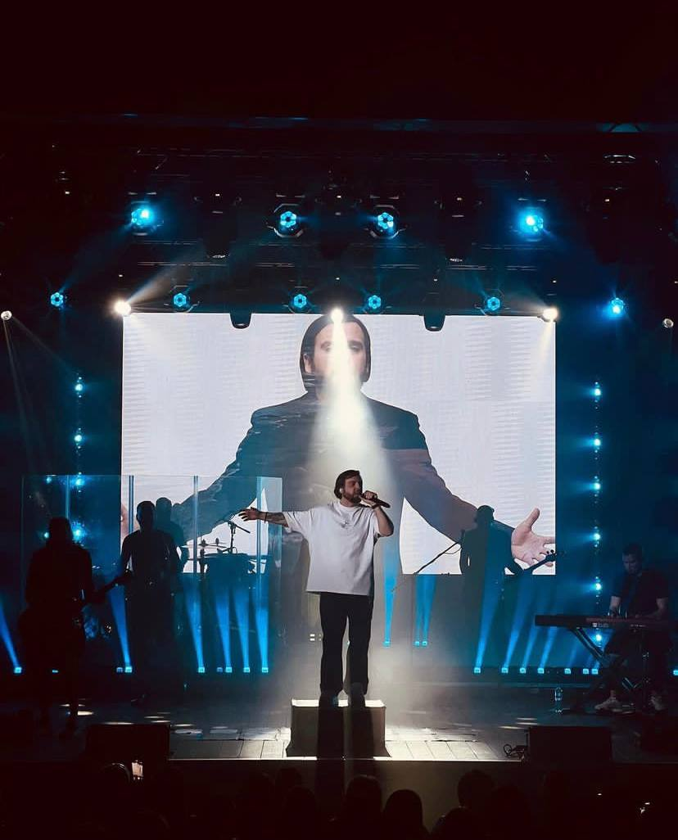
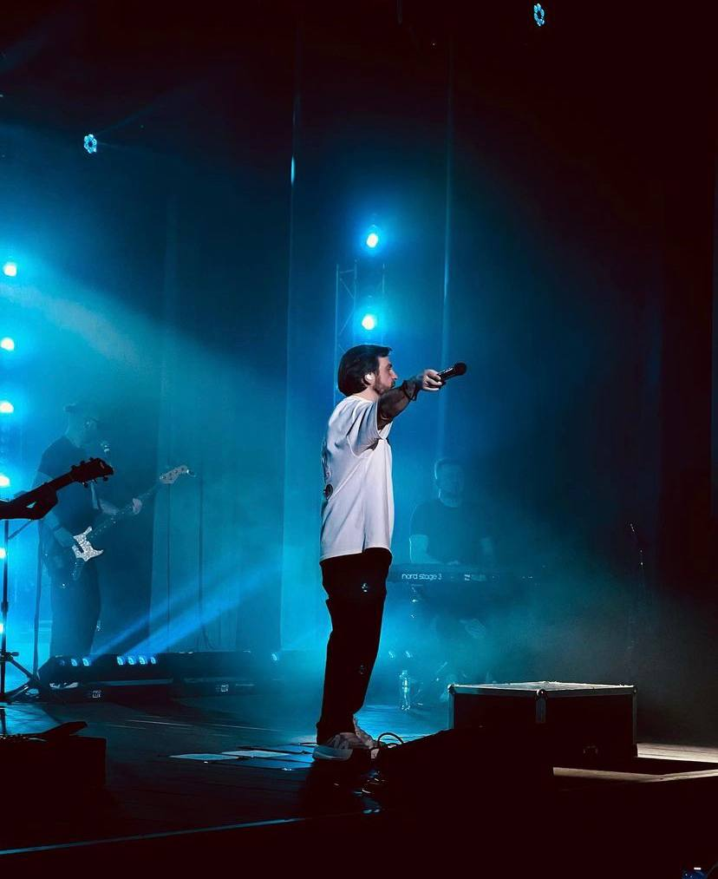
7.02. «Без обмежень»
Без обмежень – український гурт, заснований у 1999р. Музиканти не обмежують себе жорсткими рамками формату чи стилю. У творчому доробку гурту – величезна кількість пісень, відео-кліпи, саунд-трек до фільму про героїв АТО та навіть гімн спортивної команди. Сотні тисяч прихильників гурту «Без обмежень» по всій країні та за її межами знають відповідь на питання «Чому так зорі запалали».

Slide 15
Під час проходження практики в Комунальному закладі «Палац культури і мистецтв» Мукачівської міської ради я ознайомилась з планом роботи працівників закладу, і від себе хочу додати, що дуже важливим є те, щоб у сфері культури працювали творчі та натхненні особистості, починаючи від організатора, закінчуючи директором. Бо керувати культурою повинна людина, віддана цьому. Комунальний заклад «Палац культури і мистецтв» Мукачівської міської ради та його колектив є наглядним прикладом цього.

Slide 16
Дякую за увагу!

